Slide 1
Виды теста и выпечки Приготовление и оформление блюд из дрожжевого теста. Пироги Урок технологии в 7 классе
Учитель Афонина О.А.
МОБУ «Сясьстройская СОШ №1»
Волховский муниципальный район

Slide 2
Цель и задачи урока
Цель: Формирование компетенций по приготовлению теста и изготовлению изделий из теста
Задачи: Научиться определять вид теста по перечню продуктов, составлять технологическую карту приготовления теста, познакомиться с этапами приготовления дрожжевого теста, формированием и выпечкой пирогов

Slide 3
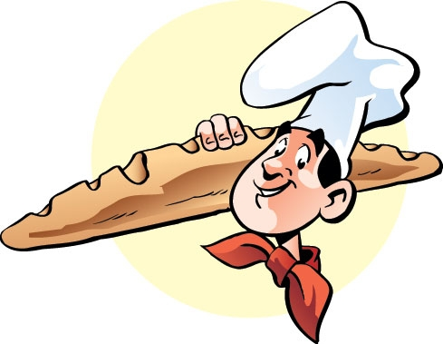
Изделия из теста — важнейший продукт питания человека.
Хлеб, хлебобулочные и другие мучные изделия содержат белки, углеводы, аминокислоты, витамины, минеральные вещества. Показателями питательной ценности этих изделий
является достаточно
высокая калорийность
и хорошая усвояемость
организмом.

Slide 4
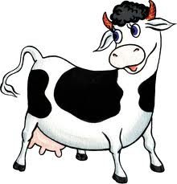
Продукты для приготовления мучных изделий
Мука
Молоко и кисломолочные продукты
Яйца
Сливочное масло, маргарин
Сахар, соль
Цедра цитрусовых, корица,
ванилин, шафран
и другие приправы.

Slide 5
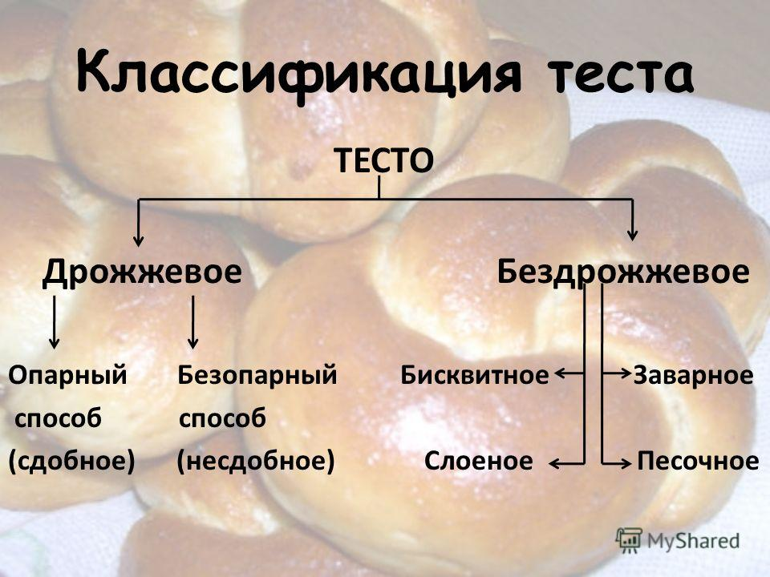

Slide 6
Разрыхлители теста
биохимические (дрожжи),
пищевая сода
При использовании в качестве разрыхления пищевой соды, рекомендуется до введения ее в тесто «погасить» (растворить) кислотой (уксусной, лимонной). Углекислый газ, выделяемый содой при нагревании, разрыхляет тесто.

Slide 7
Начинки для пирогов:
сладкие
фруктовые
ягодные
мясные
овощные…
* Какие начинки предпочитаете вы?
*

Slide 8
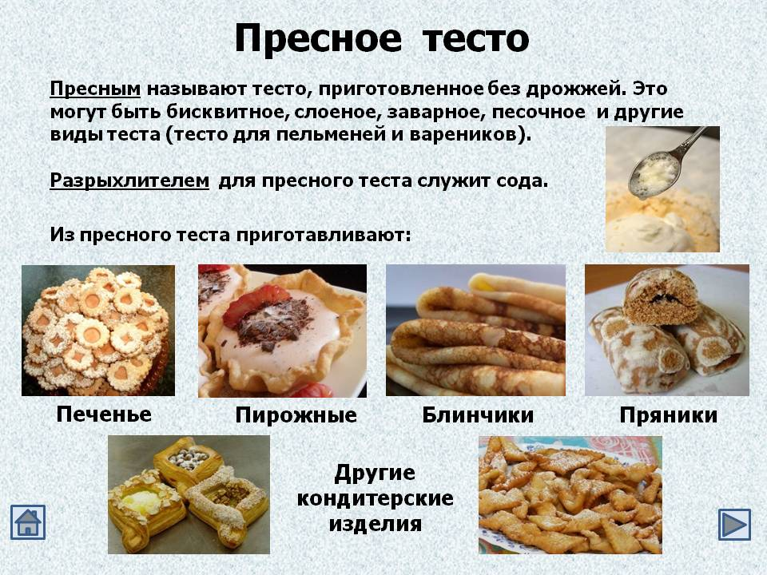

Slide 9
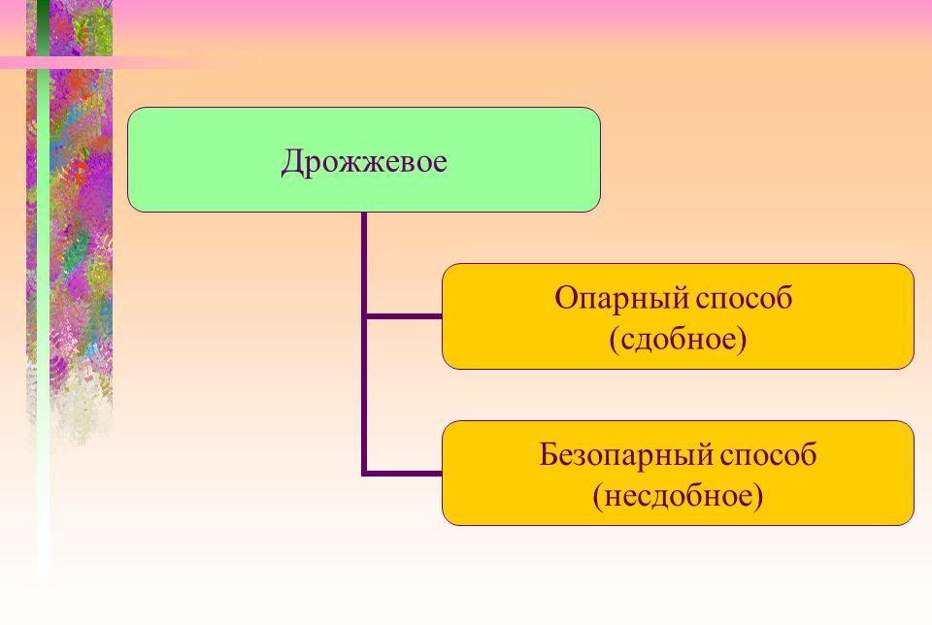
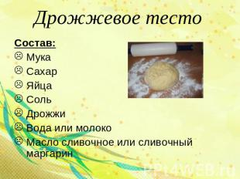

Slide 10
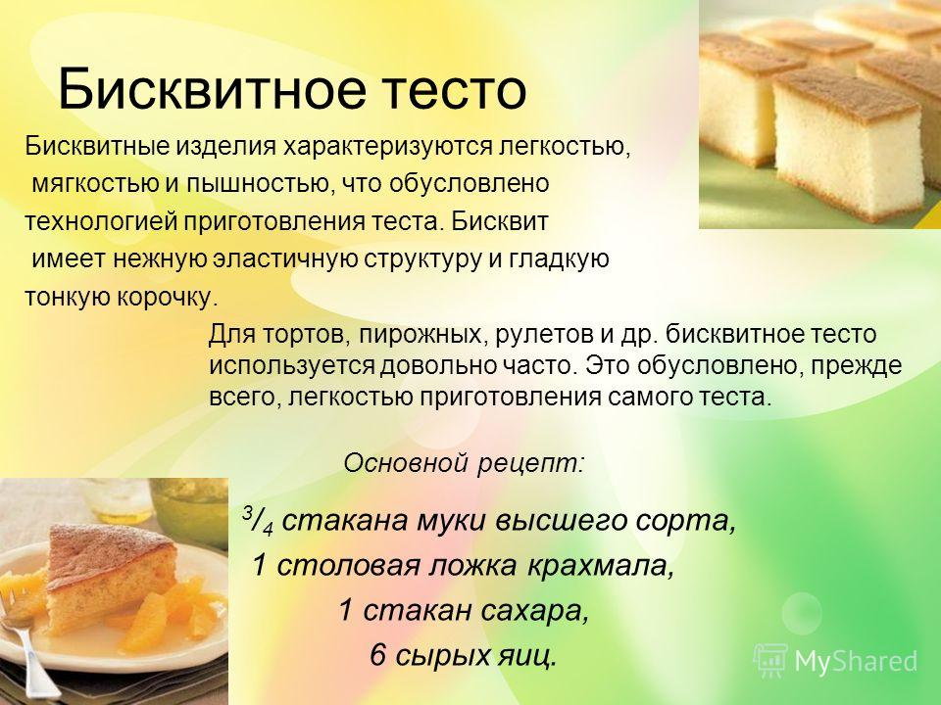

Slide 11
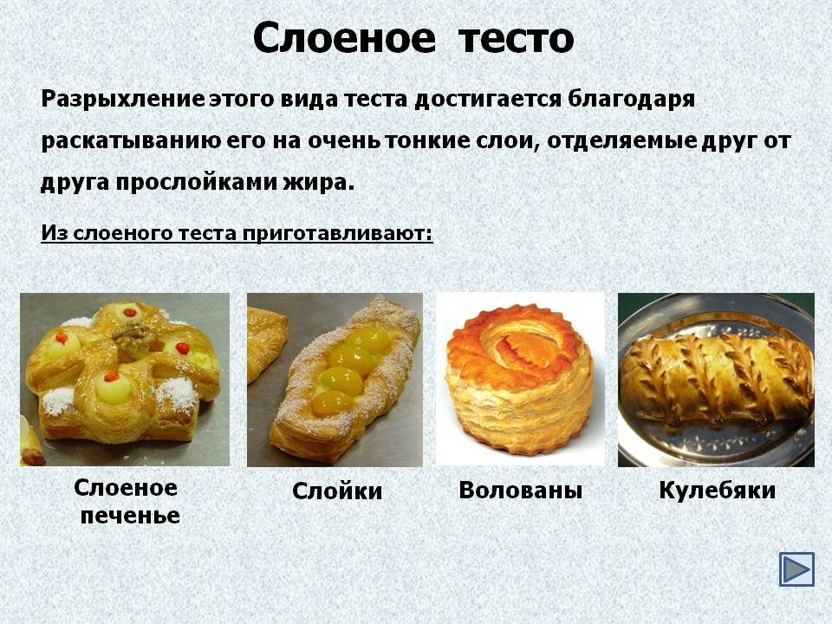

Slide 12
Заварное тесто
Этот вид теста приготовляют из яиц, масла и заваренной в воде муки и используют для изготовления пирожных типа эклер, профитролей.

Slide 13
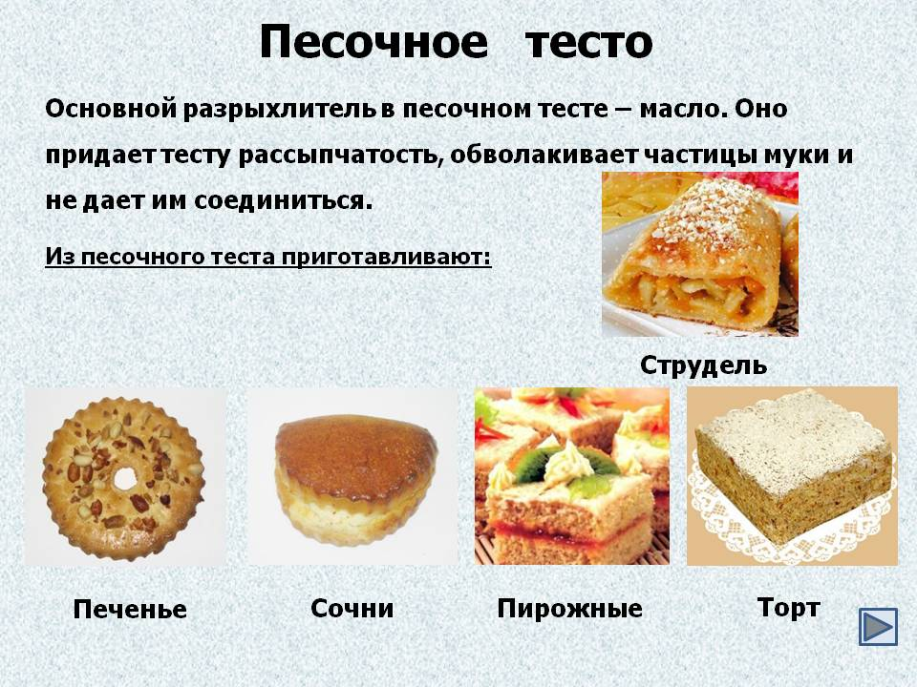

Slide 14
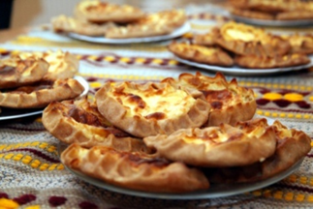
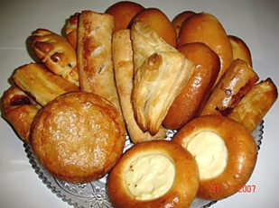
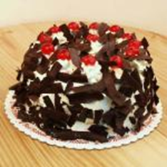
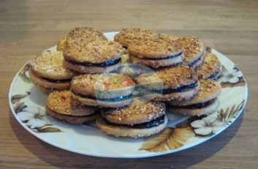
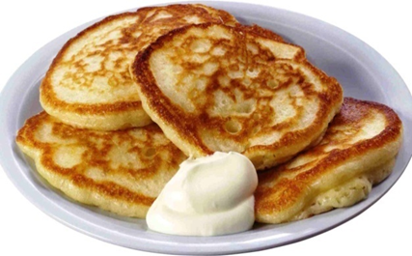
1
2
3
4
5
Диагностическая карта самоконтроля

Slide 15
Проверка задания
 | Бисквитное тесто | Дрожжевое тесто | Песочное тесто | Пресное тесто | Жидкое тесто
Номер изображения | 3 | 2 | 4 | 1 | 5
Критерии оценки:
5 правильных ответов оценка – «5»;
4 правильных ответа оценка – «4»;
3 правильных ответа оценка – «3»

Slide 16
Пироги
Пироги занимают на русском столе видное и притом всегда почетное место. Эти подлинно национальные изделия дошли до нас из глубокой древности, избежав какого бы то ни было иностранного влияния. Пироги приготовлялись и употреблялись на Руси вначале исключительно по праздникам. Само слово «пирог», происшедшее от древнерусского слова «пир», указывает на то, что ни одно торжественное застолье не могло обходиться без пирогов. При этом каждому празднеству соответствовал особый вид пирогов, отсюда разнообразие русских пирогов как по внешнему виду, так и по тесту, начинкам и вкусу.

Slide 17
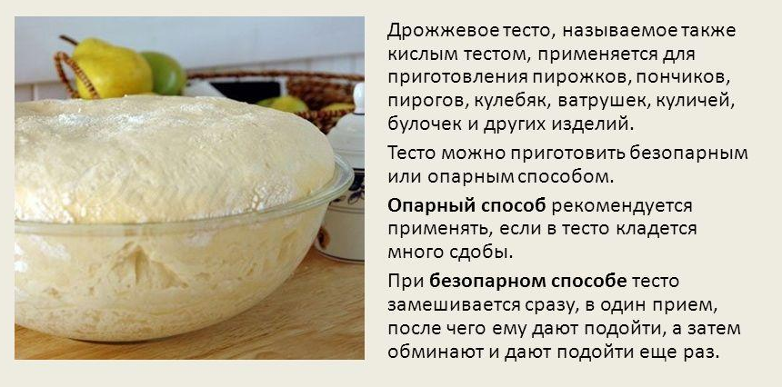
Приготовление дрожжевого теста

Slide 18
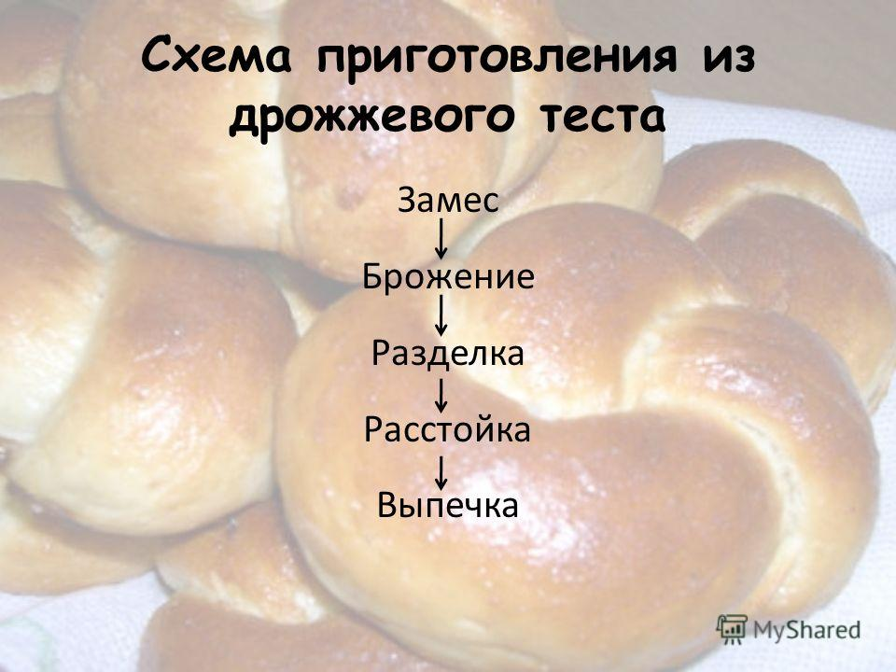

Slide 19
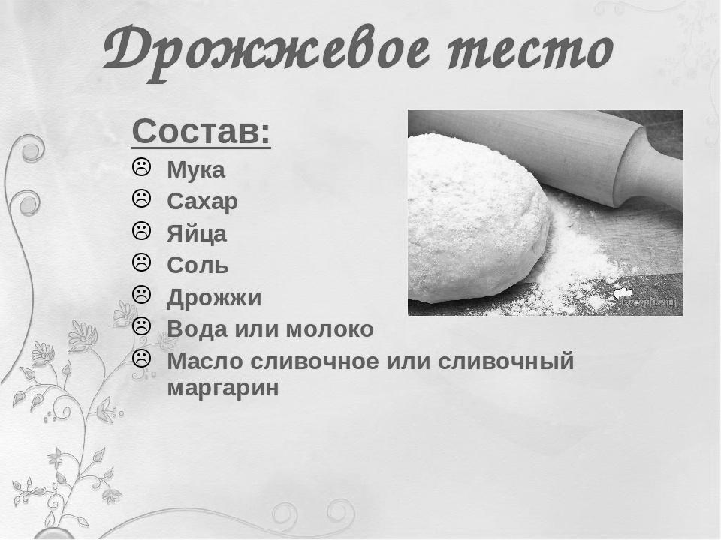

Slide 20
Формативная карта самооценки (метапредметная)
Исключите лишние компоненты из перечня продуктов рецепта приготовления дрожжевого теста для пирогов
 Мука
 Сахарный песок
 Яйцо
 Дрожжи
 Маргарин
 Уксус
 Молоко
 Соль
 Яблочный сок
 Сметана
 Сода
 Крахмал

Slide 21
Проверим задание
Критерии оценки:
5 правильных ответов оценка – «5»;
4 правильных ответа оценка – «4»;
3 правильных ответа оценка – «3»
Мука
 Сахарный песок
 Яйцо
 Дрожжи
 Маргарин
 Уксус
 Молоко
 Соль
 Яблочный сок
 Сметана
 Сода
 Крахмал

Slide 22

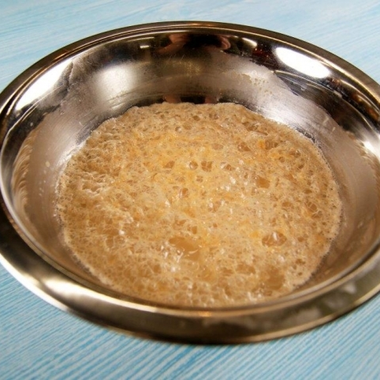
Растопить масло, смешать с яйцом, солью, 1 ст. л. сахара и мукой. Добавить дрожжи с молоком, замесить тесто, чтобы оно легко отделялось от рук.

Slide 23
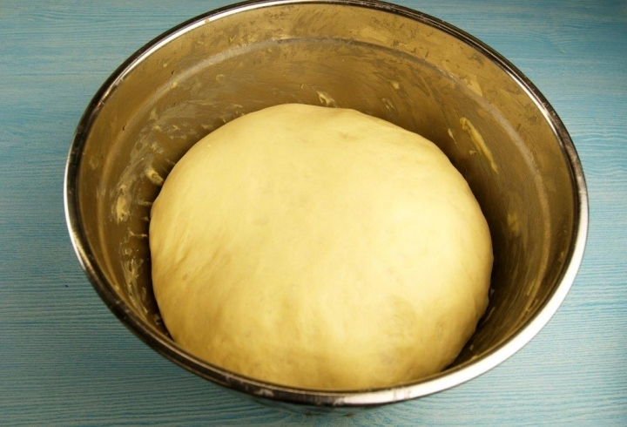
Технология приготовления дрожжевого теста
Отставить тесто в теплое место на 1—1,5 часа, чтобы оно поднялось. Обмять тесто, легонько на него нажимая, отставить еще на 25—30 минут, снова обмять.

Slide 24
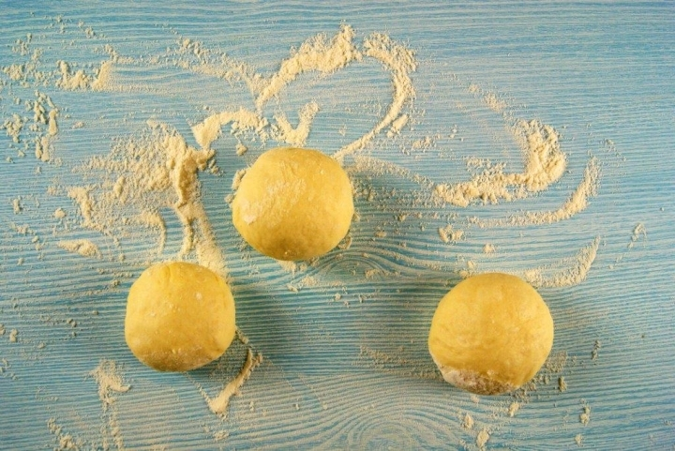
Скатать из теста небольшие шарики (можно размером с куриное яйцо), оставить, чтобы они подошли.

Slide 25
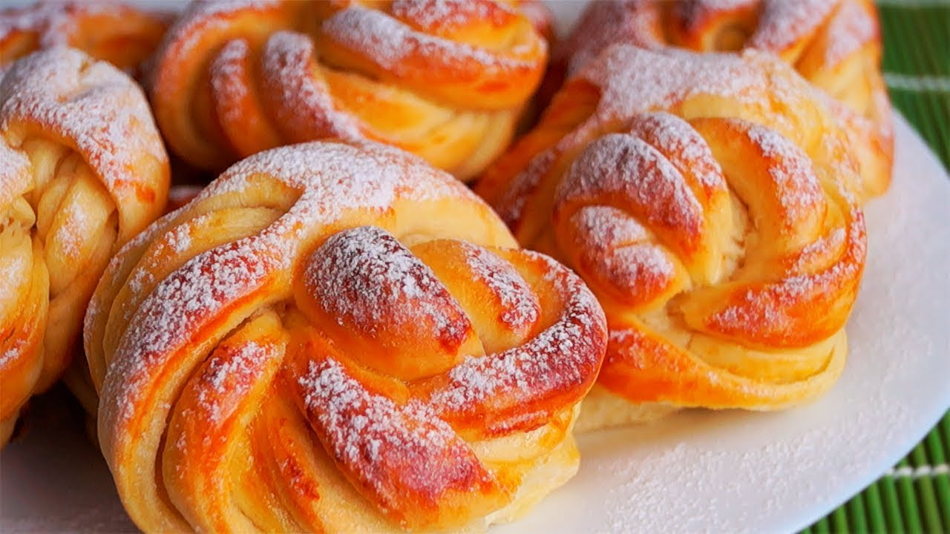

Slide 26
СУММАТИВНАЯ КАРТА САМООЦЕНКИ
Определить название вида теста по перечню продуктов
7. Молоко
Критерии оценки:
4 правильных ответа – оценка - «5»;
3 правильных ответа – оценка - «4»;
2 правильных ответа – оценка – «5»

Slide 27
СУММАТИВНАЯ КАРТА САМООЦЕНКИ
Определить название вида теста по перечню продуктов
4
2
3
1
7. Молоко
1- Песочное тесто; 2- Бисквитное тесто; 3- Дрожжевое тесто; 4 – Жидкое тесто
Критерии оценки:
4 правильных ответа – оценка - «5»;
3 правильных ответа – оценка - «4»;
2 правильных ответа – оценка – «3»

Slide 28
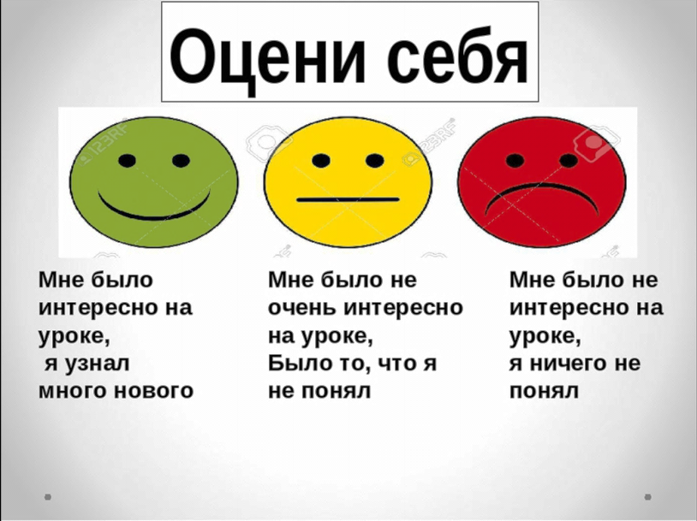
Рефлексия
Какие новые знания вы сегодня получили? Когда эти знания вам будут необходимы, где вы сможете их применить?
Знала | Хочу знать | Узнала

Slide 29
Домашнее задание
Дома приготовьте и запишите рецепт вашей любимой «фирменной» выпечки

